Slide 1



LFS + Firebase
Aluno: Tiago Maessi
Disciplina: Peer-to-Peer
Profº: Francisco Santanna

Slide 2
Agenda
1. Introdução
2. Os Sete Ideais de Local-First Software
3. Firebase
4. Referência Bibliográfica

Slide 3
1. Introdução
“ Em aplicativos de nuvem, os dados no servidor são tratados como a cópia oficial e primária dos dados. Se um cliente tem uma cópia dos dados, é apenas um cache que está subordinado ao servidor, caso contrário, “não aconteceu”.
Em aplicações locais essas funções são trocadas: A cópia dos dados é tratada em seu dispositivo local ( seu laptop, tablet ou telefone) como a cópia primária. Os servidores ainda existem, mas eles mantêm cópias secundárias de seus dados para auxiliar no acesso a parir de vários dispositivos.”

Slide 4
2 – Os sete ideais de local-first software

Slide 5
2. Os Sete Ideais de LFS
Sem spinners: o seu trabalho na ponta dos dedos
Seu trabalho não está preso em um dispositivo
A rede é opcional
Colaboração perfeita com seus colegas
A longevidade agora
Segurança e privacidade por Default
Você retém a propriedade e o controle final

Slide 6
3 – FiRebase

Slide 7

3. Firebase
O que é o BaaS?

Slide 8
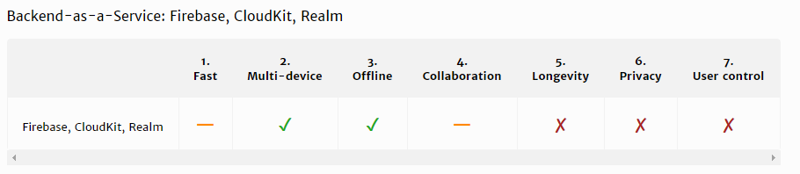
3. Firebase
Figura 1 - Pontuando tecnologias BaaS com relação aos sete ideais.
✓ significa que a tecnologia atende ao ideal
-- significa que ela atende parcialmente ao ideal
X significa que não atende ao ideal.
Fonte: [Kleppmann et al. 2019]

Slide 9
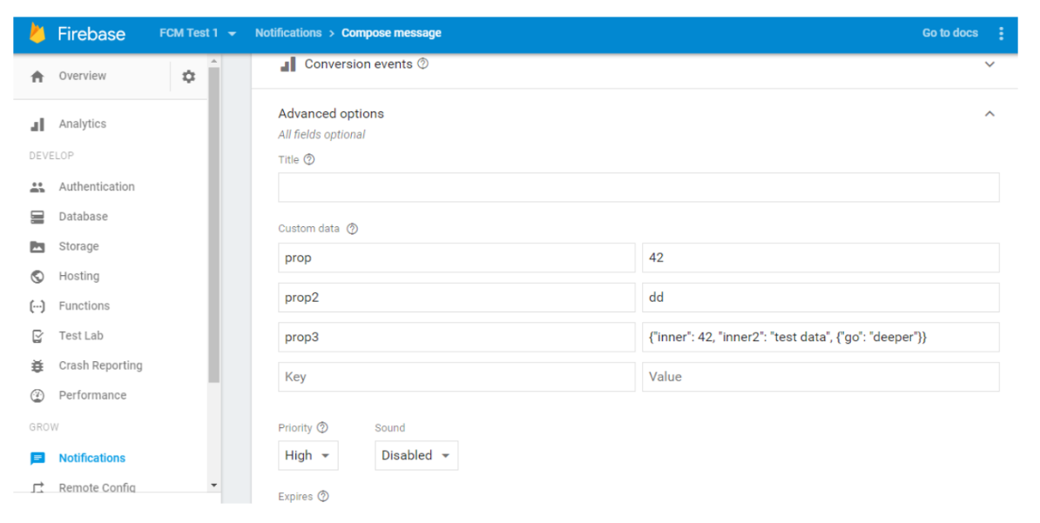
3. Firebase
Figura 2 - O console do Firebase: ótimo para desenvolvedores, fora dos limites para o usuário final. Fonte: [Kleppmann et al. 2019]

Slide 10
Firebase
Surgimento Firebase
Motivadores para criação do Firebase:
Funcionamento em variados tipos de dispositivos
Infraestrutura
Atualizações que não gerem mais erros que solucionam
Segurança na transferência de dados
Mecanismos de autenticação
E o aumento de usuários, para prover a melhor experiência para eles.

Slide 11
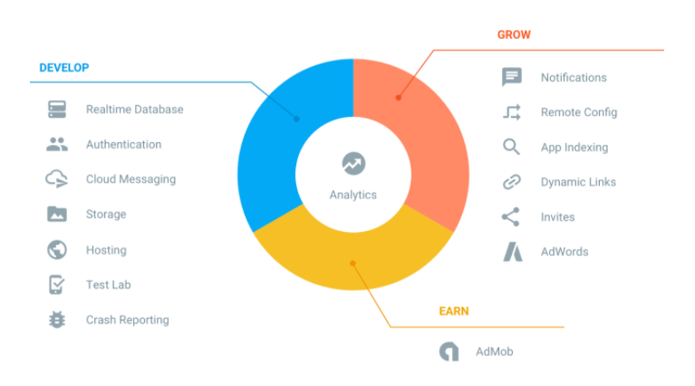
Firebase
O Firebase oferece uma gama de serviços que podem ser utilizados, eles são separados por quatro grandes categorias, sendo elas Analytics, Develop, Grow e Earn.
Figura 3 – Categorização de serviços Firebase. Fonte: Google Firebase

Slide 12
Firebase
Analytics
Realtime Database
Authentication
Cloud Messaging
Storage

Slide 13
Firebase
Cloud Firestore ou Realtime Database
O Firebase fornece duas soluções de banco de dados baseadas em nuvem e acessíveis ao cliente que oferecem suporte à sincronização de dados em tempo real:
Cloud Firestore
Realtime Database

Slide 14
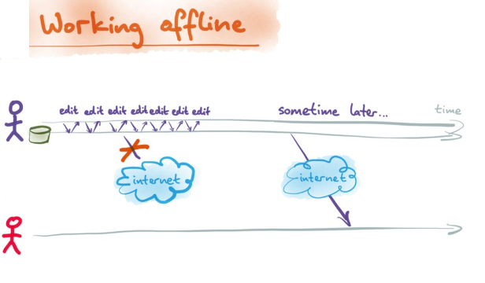
3. Firebase
Figura 4 – Comunicação e sincronismo banco de dados sem internet operacional .
Fonte: [Kleppmann et al. 2019]

Slide 15
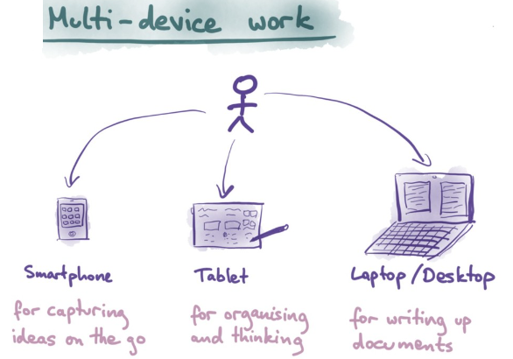
3. Firebase
Figura 5 – Multi-device
Fonte: [Kleppmann et al. 2019]

Slide 16
Firebase
Vantagens
Estrutura pronta
Rápida implementação
Segurança
Múltiplas ferramentas
Facilmente escalável
Desvantagens
Controle e acesso
Limitação da plataforma
Documentação
Performance
Pode fechar a qualquer momento

Slide 17
CRDT + Firebase
Oportunidades:
Startup’s
Melhoria dos algoritmos, modelos de programação e interfaces de usuário para software local-first
CRDT`s + Redes P2P + Produtos maduros = app’s da nova geração

Slide 18
5 – Referência Bibliográfica
[Kleppmann et al. 2019] - Kleppmann, M., Wiggins, A., van Hardenberg, P., and McGranaghan, M. (2019). Local-first software: you own your data, in spite of the cloud. In Proceedings of the 2019ACM SIGPLAN International Symposium on New Ideas, New Paradigms, and Reflections on Programming and Software, pages 154–178.
Google. [n.d.]. Firebase. https://firebase.google.com
https://www.inkandswitch.com/local-first.html
https://speakerdeck.com/ept/local-first-software-returning-data-ownership-to-users
https://hasura.io/blog/design-guide-to-offline-first-apps/
https://medium.com/textileio/building-the-firebase-for-crdts-7dd8dea8953a
https://emendes.com/2019/11/02/firebase/
https://medium.com/textileio/building-the-firebase-for-crdts-7dd8dea8953a
https://emendes.com/2019/11/02/firebase/

Slide 19
Dúvidas
E-mail: tiago.maessi@gmail.com

